Slide 1


第四讲 主成分分析 (PCA)
王石平，教授/博导/旗山学者
计算机与大数据学院

Slide 2
§ 纲要
理论背景
理论动机
理论架构
理论应用及总结

Slide 3
§ 纲要
理论背景
理论动机
理论架构
理论应用及总结

Slide 4

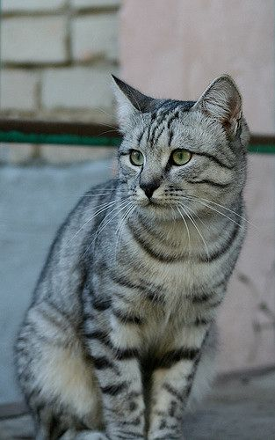
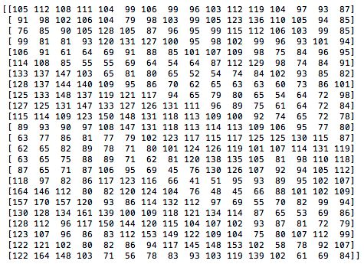

§ 低层特征
相机移动时，
所有像素都会改变！

Slide 5
§ 维数灾难
背景:维数灾难
维数灾难最早是由理查德·贝尔曼(Richard E. Bellman)在考虑优化问题时提出来的，它用来描述当(数学)空间维度增加时，分析和组织高维空间(通常有成百上千维)中的数据，因体积指数增加而遇到各种问题场景。
维数灾难这个概念具有的共同特点是：当维度增加时，空间的体积增加得很快，使得可用的数据变得稀疏。

Slide 6
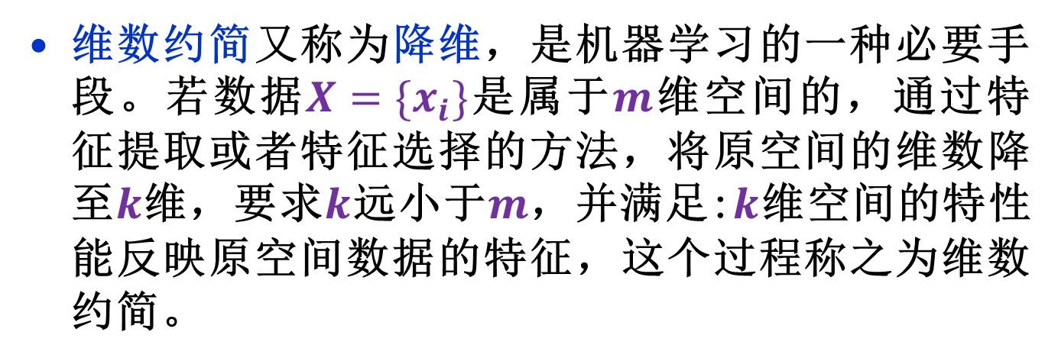
§ 维数约简
维数约简
维数约简又称为降维，是机器学习的一种必要手段。若数据${X=\{x}_{i}\}$是属于$m$维空间的，通过特征提取或者特征选择的方法，将原空间的维数降至$k$维，要求$k$远小于$m$，并满足:$k$维空间的特性能反映原空间数据的特征，这个过程称之为维数约简。
维数约简即通过某种数学变换，将原始高维属性空间转变为一个低维子空间，在这个子空间中样本密度大幅度提高，距离计算也变得容易起来。

Slide 7
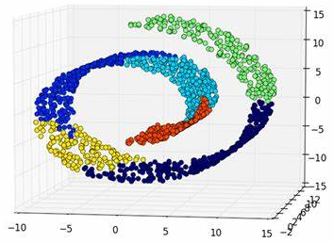
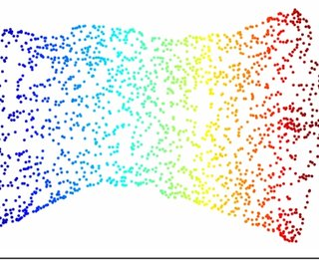
§ 维数约简
为什么可以降维
数据样本虽然是高维的，但是与学习任务紧密相关的或许仅仅是一个低维嵌入，因此可以对数据进行有效的降维。
(a) 三维空间中数据点
(b) 降维后二维空间中数据点
对于维数约简你会想到什么方法/标准?

Slide 8
§ 维数约简
方法
最简单的方法是保留一个变量而放弃所有其他变量:不合理!
所有变量的权重相等:同样不合理(除非它们有相同的方差)。
基于某些迭代的加权平均数，等等思想。
主成分分析就是这些想法中的一种。

Slide 9
§ 纲要
理论背景
理论动机
理论架构
理论应用及总结

Slide 10
§ 线性降维方法
线性降维方法
一般来说，欲获得低维子空间，最简单的是对原始高维空间进行线性变换。
描述
基于线性变换来进行降维的方法称为线性降维方法，对低维子空间性质的不同要求可通过对 施加不同的约束来实现。

Slide 11
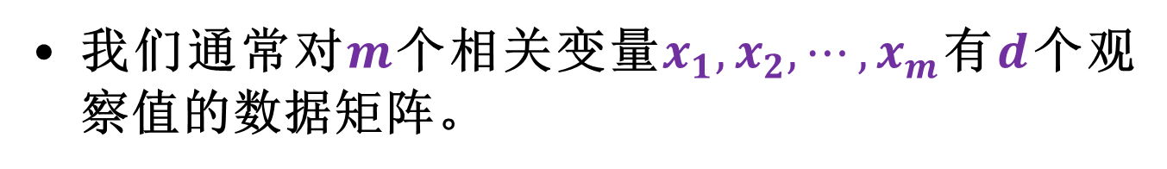
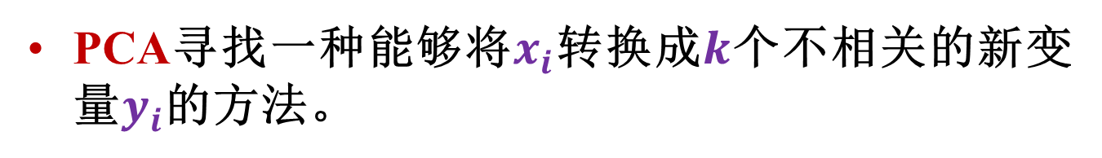
§ 主成分分析的概念
主成分分析(Principal Component Analysis, PCA)：是一种统计分析、简化数据集的方法。它利用正交变换来对一系列可能相关的变量的观测值进行线性变换，从而投影为一系列线性不相关变量的值，这些不相关变量称为主成分(Principal Components, PC)。
描述
我们通常对$m$个相关变量$x_{1},x_{2},{⋯,x}_{m}$有$d$个观察值的数据矩阵。
PCA寻找一种能够将$x_{i}$转换成$k$个不相关的新变量$y_{i}$的方法。

Slide 12
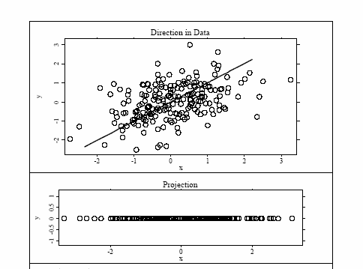
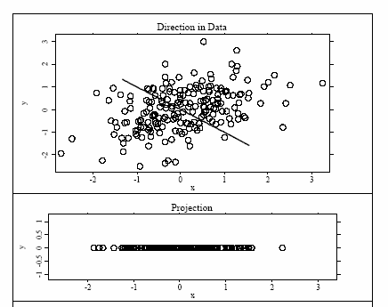
§ 主成分分析的概念
主成分分析
Good
Better

Slide 13
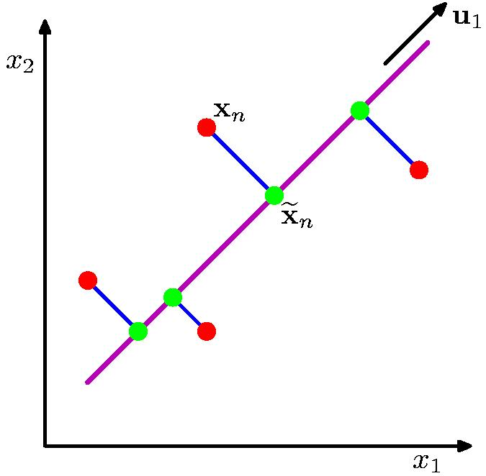
§ 主成分分析的概念
主成分分析
数据在低维线性空间的正交投影：
最大化投影数据的方差(紫色线)。
最小化数据点与投影之间的均方距离(蓝色线之和)。

Slide 14
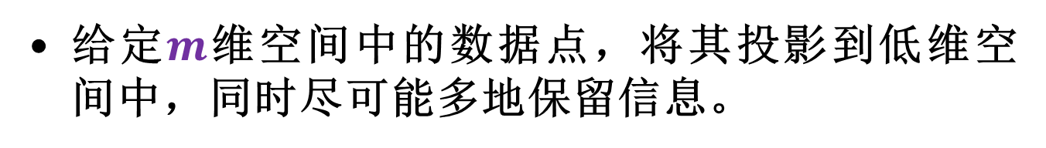
§ 主成分分析的主要思想
主成分分析的主要思想
给定$m$维空间中的数据点，将其投影到低维空间中，同时尽可能多地保留信息。
例如：找到3-D数据的最佳近似平面。
例如：找出10⁴-D数据的最佳12-D近似。
特别地，在重建原始数据时选择最小化平方误差的投影。

Slide 15
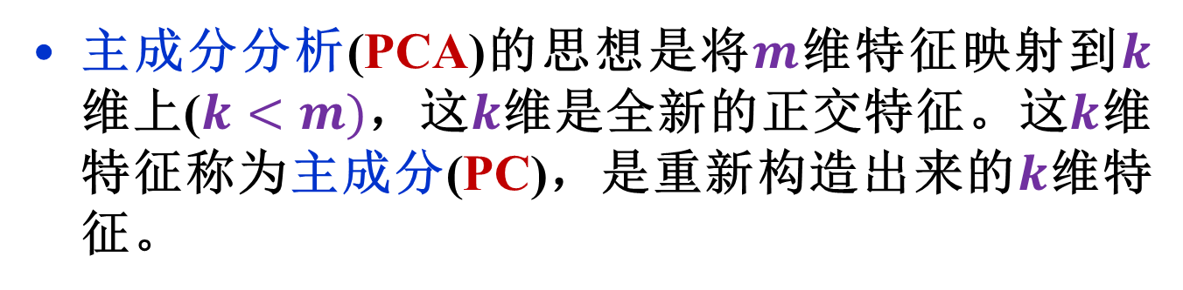
§ 主成分的概念与特点
主成分的概念
主成分分析(PCA)的思想是将$m$维特征映射到$k$维上($k<m)$，这$k$维是全新的正交特征。这$k$维特征称为主成分(PC)，是重新构造出来的$k$维特征。
主成分的特点
源于质心的矢量。
主成分#1指向最大方差的方向。
各后续主成分与前一主成分正交，且指向残差子空间最大方差的方向

Slide 16
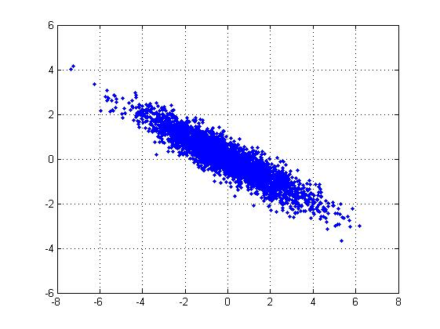
§ 主成分的示例
主成分的示例
Example: 2D Gaussian dataset

Slide 17
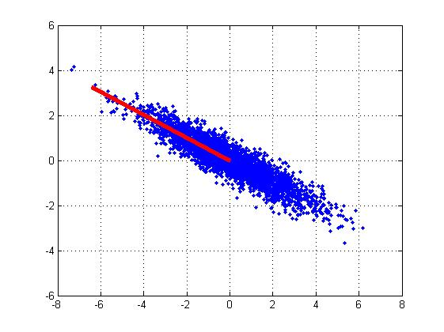
§ 主成分的示例
主成分的示例
Example: 1st PCA axis

Slide 18

§ 主成分的示例
主成分的示例
Example: 2nd PCA axis

Slide 19
§ 纲要
理论背景
理论动机
理论架构
理论应用及总结

Slide 20
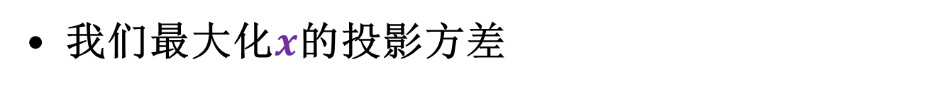
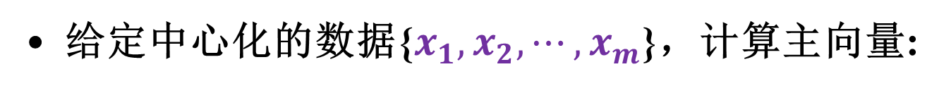
§ 主成分分析(PCA)算法
主成分分析(PCA)算法 I (顺序排列)
给定中心化的数据{$x_{1},x_{2},{⋯,x}_{m}$}，计算主向量:
1st PCA vector
(1)
我们最大化$x$的投影方差
k^{th} PCA vector
(2)
x’ PCA reconstruction

Slide 21
§ 主成分分析(PCA)算法
主成分分析(PCA)算法 I (顺序排列)
我们使残差子空间中投影的方差最大
w
x
w₁(w₁^{T}x)
w₁
w₂(w₂^{T}x)
x’=w₁(w₁^{T}x)+w₂(w₂^{T}x)
w₂

Slide 22
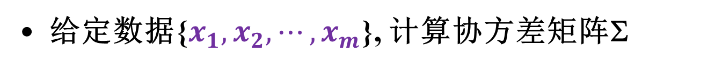
§ 主成分分析(PCA)算法
主成分分析(PCA)算法 II (样本协方差矩阵)
给定数据{$x_{1},x_{2},{⋯,x}_{m}$}, 计算协方差矩阵Σ
where
(3)
PCA基向量 = Σ的特征向量
较大的特征值 ⇒更重要的特征向量

Slide 23
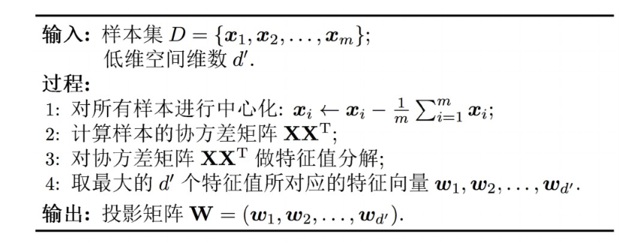
§ 主成分分析(PCA)算法
主成分分析(PCA)算法 II (样本协方差矩阵)

Slide 24
§ 主成分分析(PCA)算法
主成分分析(PCA)算法 II (样本协方差矩阵)
PCA algorithm(X, k): top k eigenvalues/eigenvectors
% X = N × m data matrix,
% … each data point x_{i} = column vector, i=1..m
X ← subtract mean x from each column vector x_{i} in X
Σ ← X X^{T} … covariance matrix of X
{ λ_{i}, u_{i} }_{i=1..N} = eigenvectors/eigenvalues of Σ
... λ₁ ≥ λ₂ ≥ … ≥ λ_{N}
Return { λ_{i}, u_{i} }_{i=1..k}
% top k principle components

Slide 25

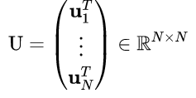

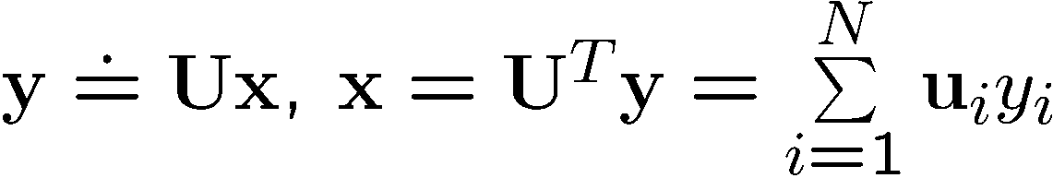

§ 主成分分析(PCA)算法
主成分分析(PCA)算法 II 证明
$m：$实例的数目， $N$：维度
Let
是一个正交矩阵且

Slide 26
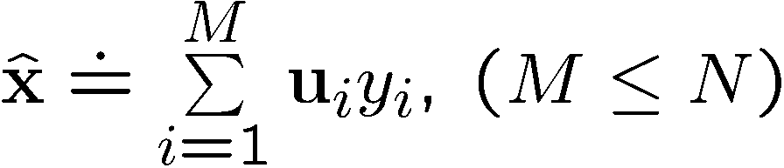
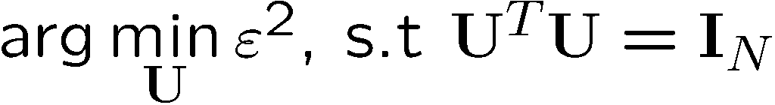

§ 主成分分析(PCA)算法
主成分分析(PCA)算法 II 证明
只用个$M$基向量逼近$x$,
目标函数:

Slide 27
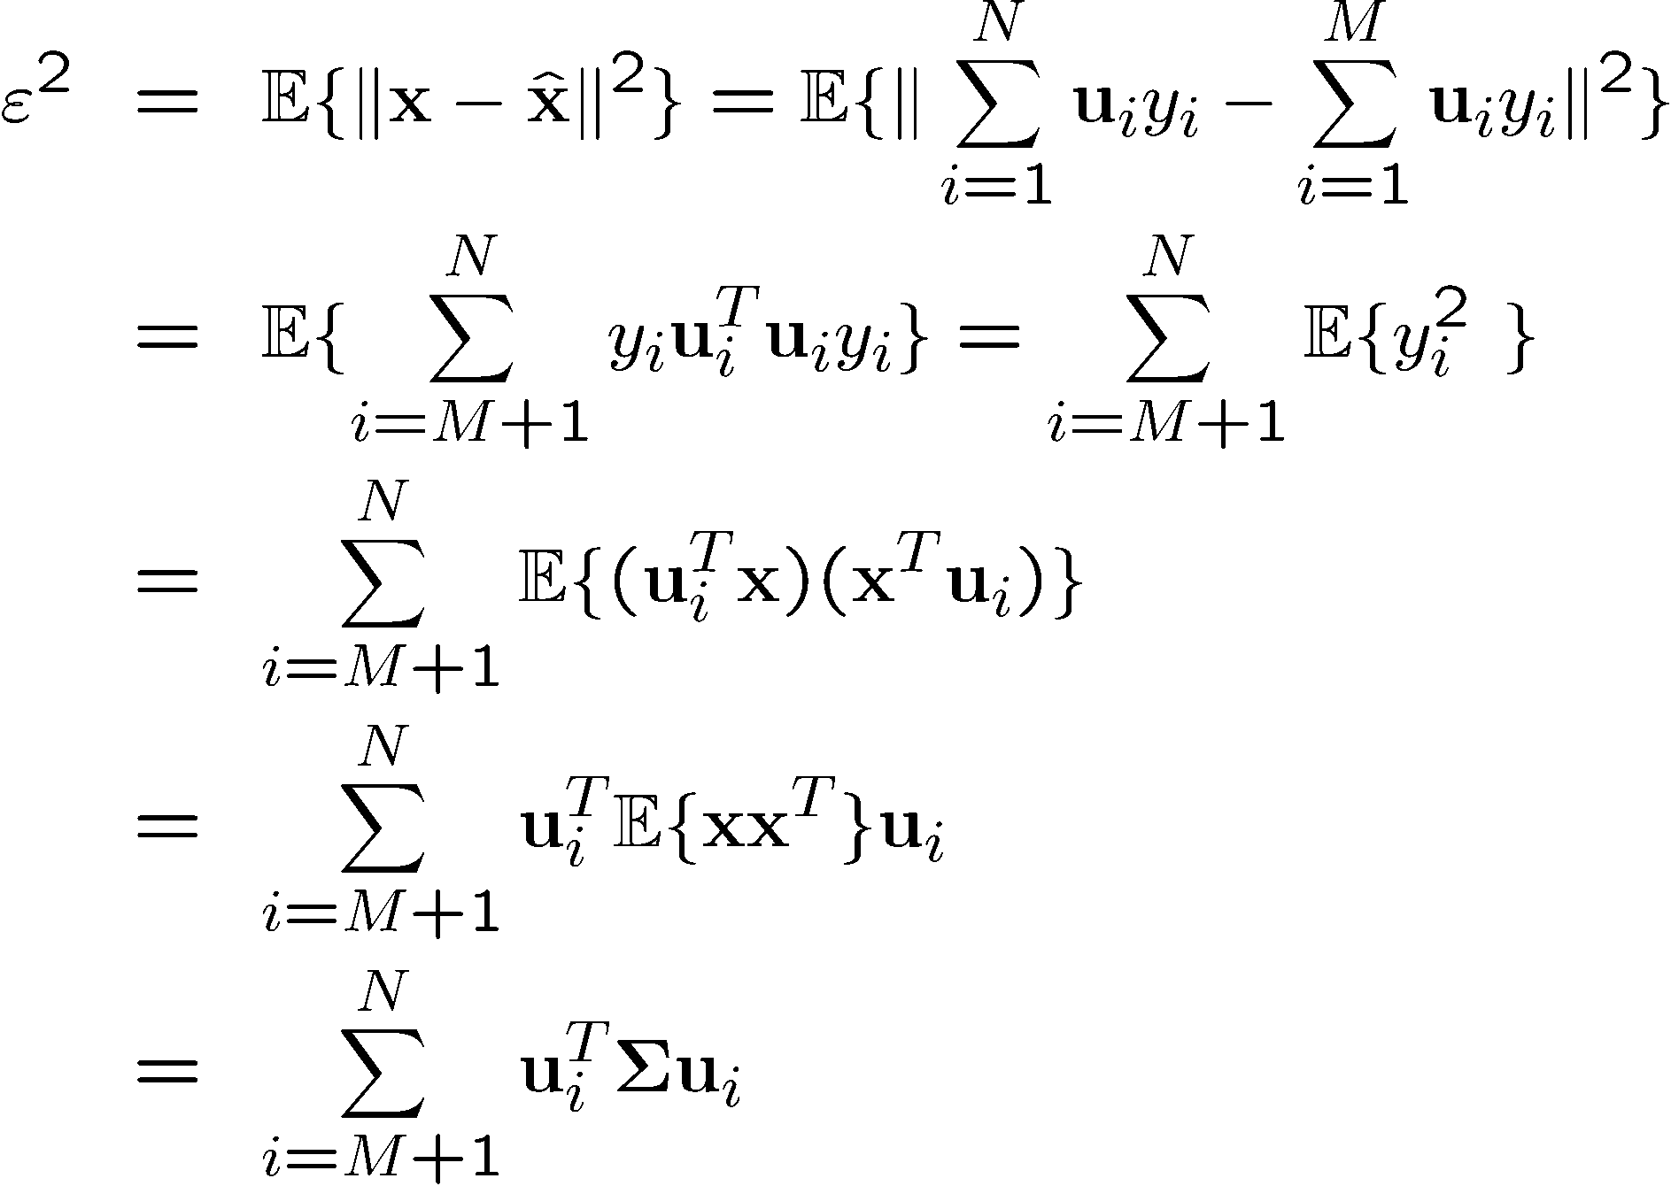
§ 主成分分析(PCA)算法
主成分分析(PCA)算法 II 证明

Slide 28
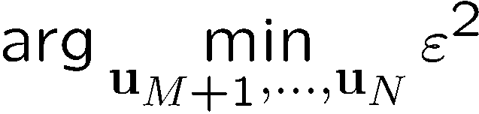
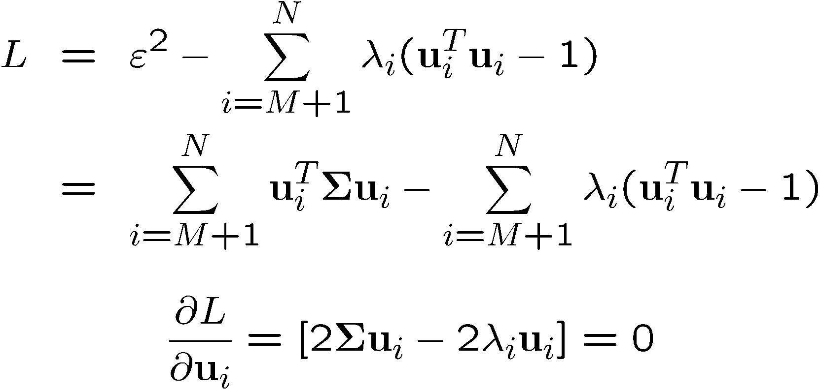
§ 主成分分析(PCA)算法
主成分分析(PCA)算法 II 证明
目标函数:
对约束条件使用拉格朗日乘子法。

Slide 29
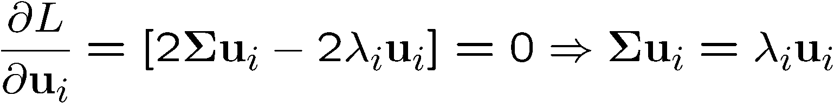
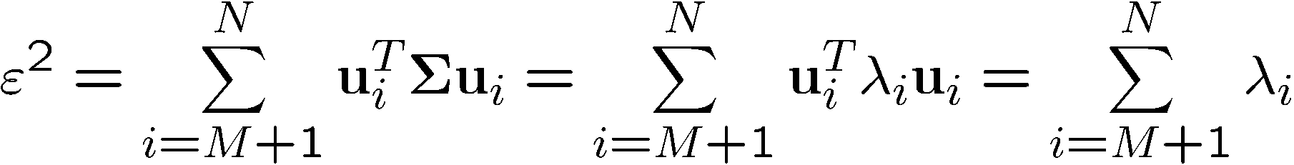
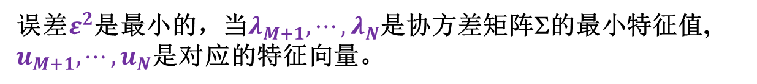
§ 主成分分析(PCA)算法
主成分分析(PCA)算法 II 证明
误差$ε^{2}$是最小的，当$λ_{M+1}, ⋯, λ_{N}$是协方差矩阵Σ的最小特征值,
$u_{M+1}, ⋯, u_{N}$是对应的特征向量。

Slide 30
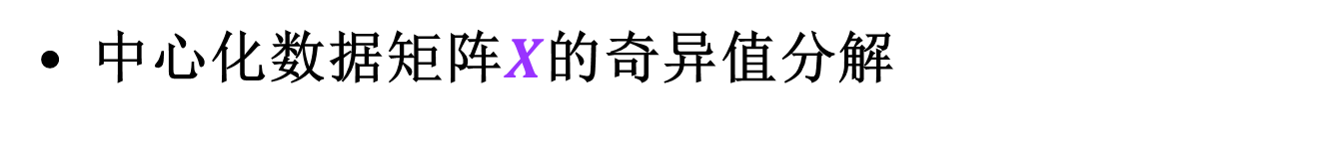

§ 主成分分析(PCA)算法
主成分分析(PCA)算法 III (数据矩阵的SVD)
中心化数据矩阵$X$的奇异值分解
  X_{features × samples} = USV^{T}
$m：$实例的数目， $N$：维度
X
=
U
S
V^{T}
sig.
significant
noise
noise
significant
noise
samples

Slide 31
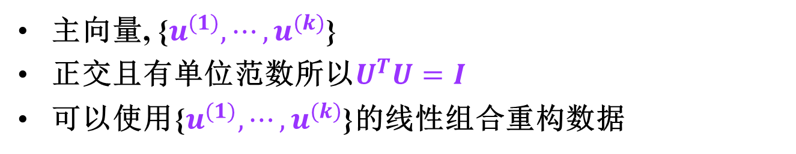
§ 主成分分析(PCA)算法
主成分分析(PCA)算法 III (数据矩阵的SVD)
矩阵U的列
主向量, {$u^{(1)}, ⋯,u^{(k)}$}
正交且有单位范数所以$U^{T}U=I$
可以使用{$u^{(1)}, ⋯,u^{(k)}$}的线性组合重构数据
矩阵S
对角矩阵且表示每个特征向量的重要性
矩阵V^{T}的列
重构样本的系数

Slide 32
§ 纲要
理论背景
理论动机
理论架构
理论应用及总结

Slide 33

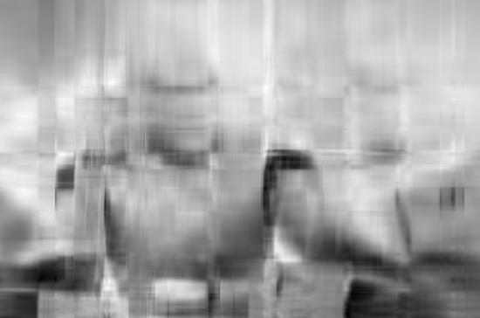
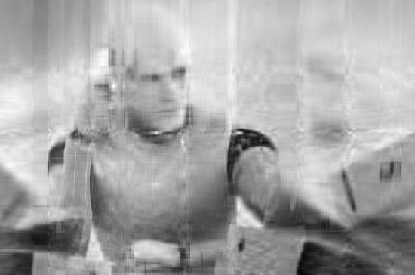
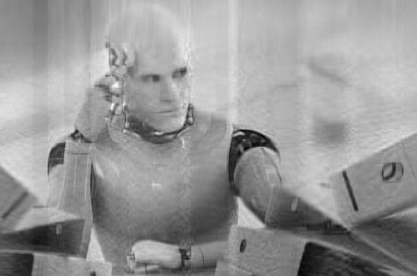
§ 主成分分析(PCA)算法应用
主成分分析(PCA)算法应用于图像压缩
Original image (364x550)
364x10+10x550
364x20+20x550
364x40+40x550

Slide 34
§ 主成分分析(PCA)算法总结
主成分分析(PCA)算法
为数据找到标准正交基
按“重要性”对维度进行排序
丢弃低显著性维度
主成分分析(PCA)应用
得到紧凑表示
去除噪声
改善分类(希望)
是许多维数约简的方法技巧中的一种

Slide 35

问题?!

Slide 36
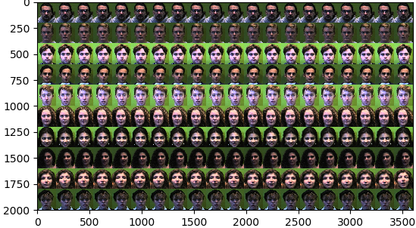
今日任务：图像聚类
1. 给定的图像数据集，可视化并输出聚类性能。
原始图像（来自10人的200张人脸图像）

Slide 37
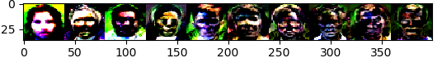
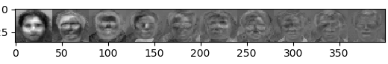
今日任务：图像特征脸(eigenfaces)
2. 给定的图像数据集，计算相应的特征脸(eigenfaces)。
原始图像（来自10人的200张人脸图像）
前10张特征脸 （RGB）
前10张特征脸 （gray）

Slide 38
今日任务：图像降维
3. 给定的图像数据集，探讨pca降维后特征个数与聚类性能的关系。
原始图像（来自10人的200张人脸图像）
聚类性能与pca降维特征个数之间的关系

